Slide 1
YOLOV5를 이용한 상품탐지 및 총합 계산
발표자 : 노 태 현, (12133224)

Slide 2
INDEX
01. YOLO의 기본적인 원리
02. 학습데이터 및 준비과정
03. 학습 결과
04. 동영상 (직접 학습한 결과, 이미 학습된 모델의 동영상)

Slide 3
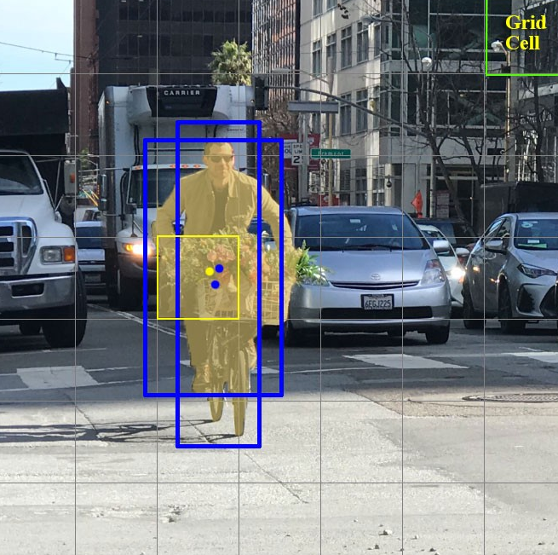
01
YOLO (You Only Look Once)모델 원리

Slide 4
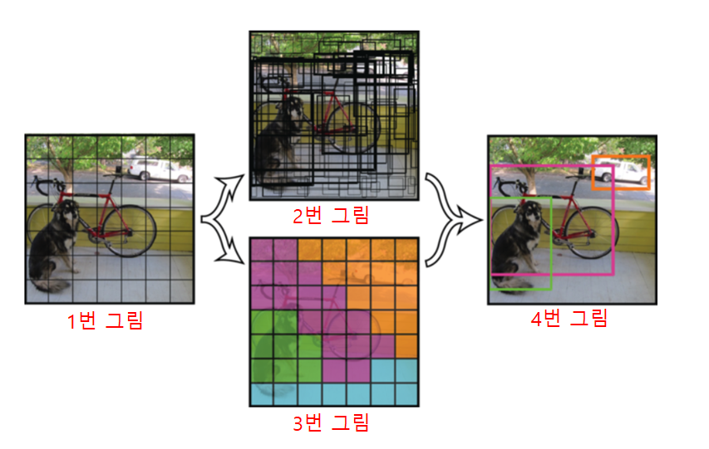
01
YOLO (You Only Look Once)모델 원리

Slide 5
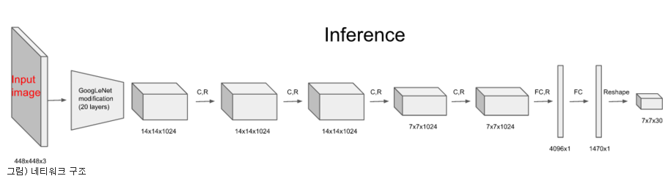
01
YOLO (You Only Look Once)모델 원리

Slide 6
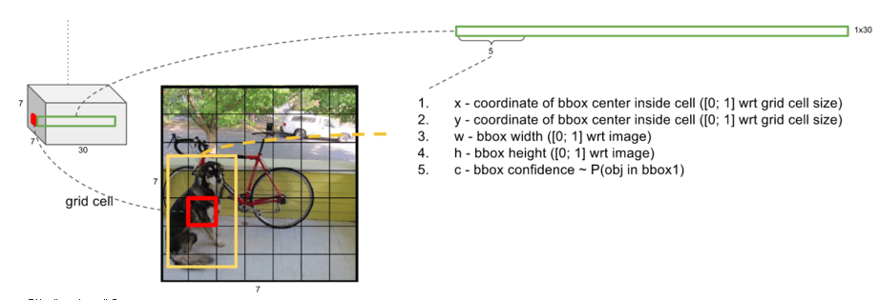
01
YOLO (You Only Look Once)모델 원리

Slide 7
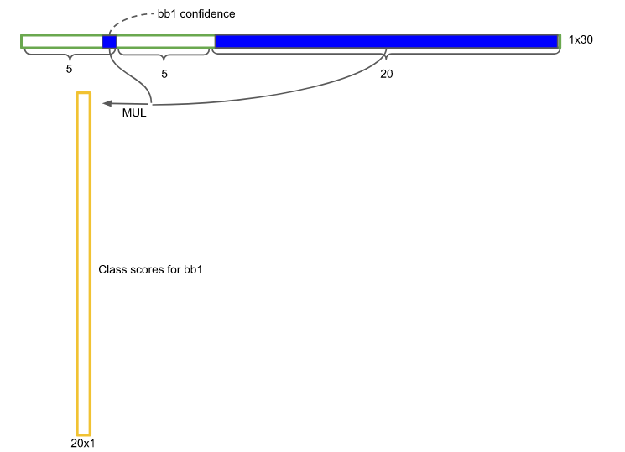
01
YOLO (You Only Look Once)모델 원리

Slide 8
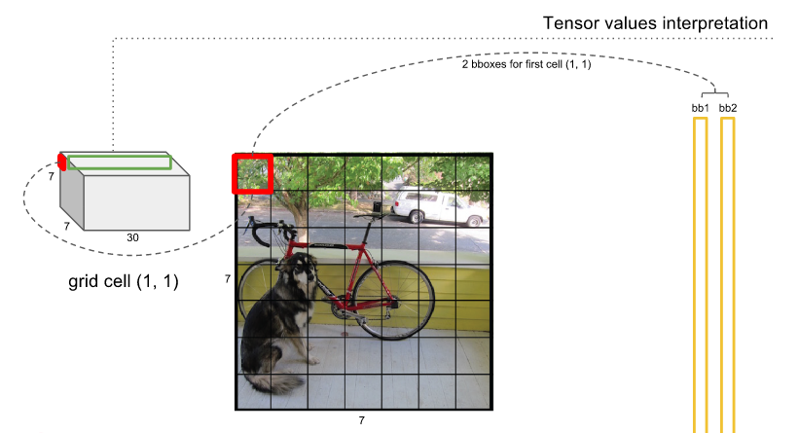
01
YOLO (You Only Look Once)모델 원리

Slide 9
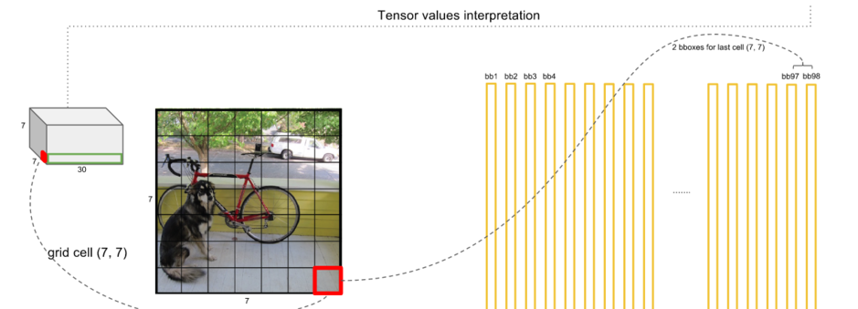
01
YOLO (You Only Look Once)모델 원리

Slide 10
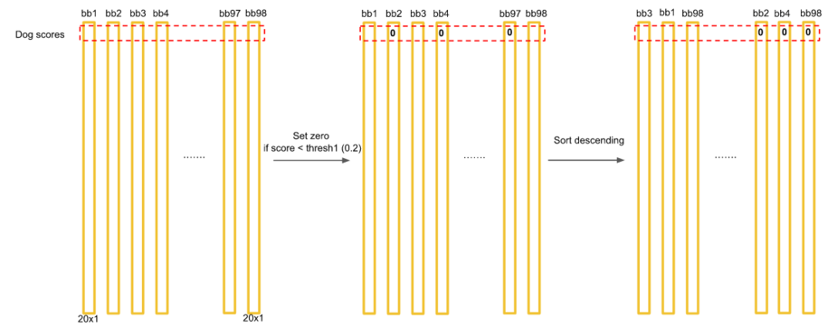
01
YOLO (You Only Look Once)모델 원리

Slide 11
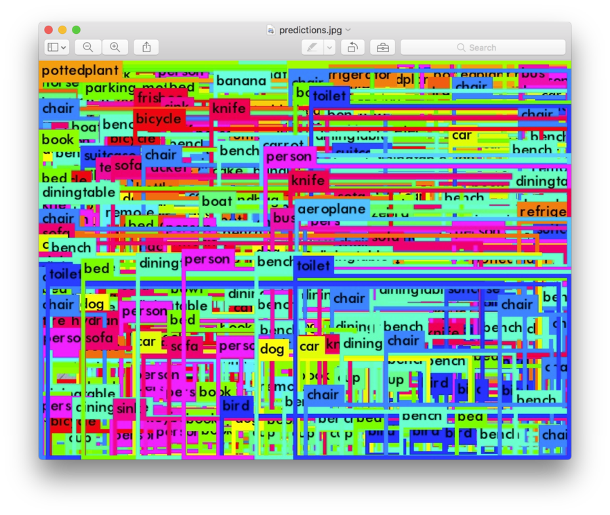
01
YOLO (You Only Look Once)모델 원리

Slide 12
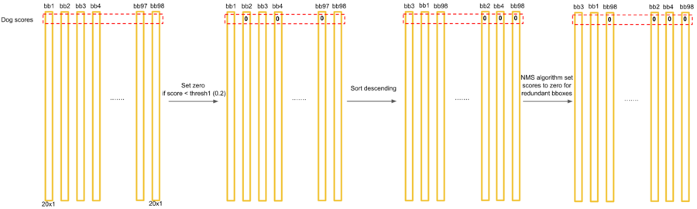
01
YOLO (You Only Look Once)모델 원리
NMS(Nom-maxmar-suppression) 비-최대값 억제

Slide 13
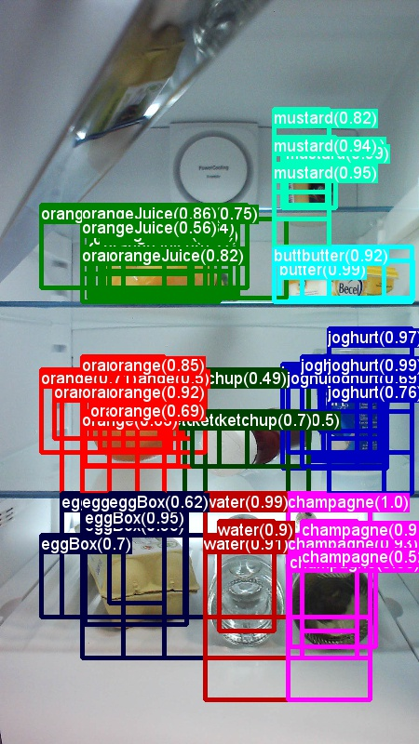
01
NMS
(Nom-maxmal-suppression)
비-최대값 억제

Slide 14
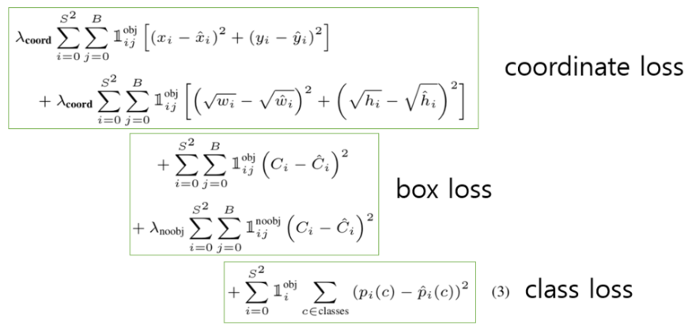
01
YOLO (You Only Look Once)모델 원리

Slide 15
01
YOLO (You Only Look Once) 장점
1. 매우 빠르다. Titan X GPU 사용 시 45프레임
FAST YOLO의 경우 150프레임을 기록한다.
2. 기존 R-CNN과 달리 YOLO는 train시간 내내 전체 이미지로 학습하므로
큰 문맥을 볼 수 있다.
즉 백그라운드 문제의 오류를 절반으로 줄인다.
3. 객체의 일반화된 표현을 찾아 학습한다.
따라서 새로운 도메인이나 예기치 않은 입력에 잘못 예측하지 않는다.

Slide 16
01
YOLO (You Only Look Once) 단점
1. Faster R-CNN보다 정확도가 떨어진다.
2. 다크넷을 이용한 특징추출을 함으로 불편하다.
다크넷은 c++로 작성되었다.

Slide 17
01
YOLO (You Only Look Once) 버전 별 특징
1. YOLOV2 (YOLO 9000)
1-1. Batch Normalization 적용 : 모든 컨볼루션 레이어에 배치 정규화를 추가
1-2. High Resolution Classifier : 고해상도 이미지로
classification network를 먼저 학습시킨 후 Object detection에 fine tuning
1-3. FCNN : 기존 Fully connected Layer를 전부 Convolution Layer로 대체
2. YOLOV3
2-1. 소프트맥스를 없애고 모든 클래스에 대해 binary cross entropy loss로 변경
2-2. Darknet-19에서 Darknet-59로 변경
2-3. 3개의 스케일에 대해 Prediction을 하여 작은 물체를 탐지 못하는 단점을 보완

Slide 18
01
YOLO (You Only Look Once) 버전 별 특징
3. YOLOV4
1-1. Bag of Freebies 기법 도입
1-1-1. data augmentation : image의 일부 영역에 box를 생성하고 해당 영역을
0 ~ 255의 랜덤한 값으로 채우는 Random erase, 0으로 채우는 Cutout,
두 image와 label을 alpha blendin하는 Mixup, CutOut과 MixUp을 응용한
CutMix, Style-transfer GAN 등의 기법을 사용했다.
4. YOLOV5
기존 YOLOV4에서 Darknet기반 프레임을 PyTorch 기반 프레임으로 변경
이로 인해 사용자 편의성이 증가.

Slide 19
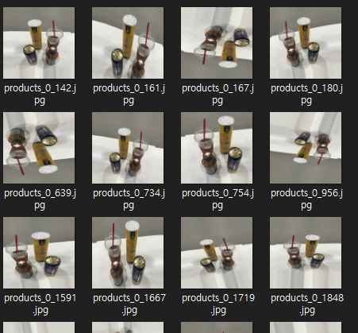
02
YOLOV5 학습 데이터
데이터 수를 늘리기 위해 ImageDataGenerator를 사용
총 210개의 데이터셋

Slide 20
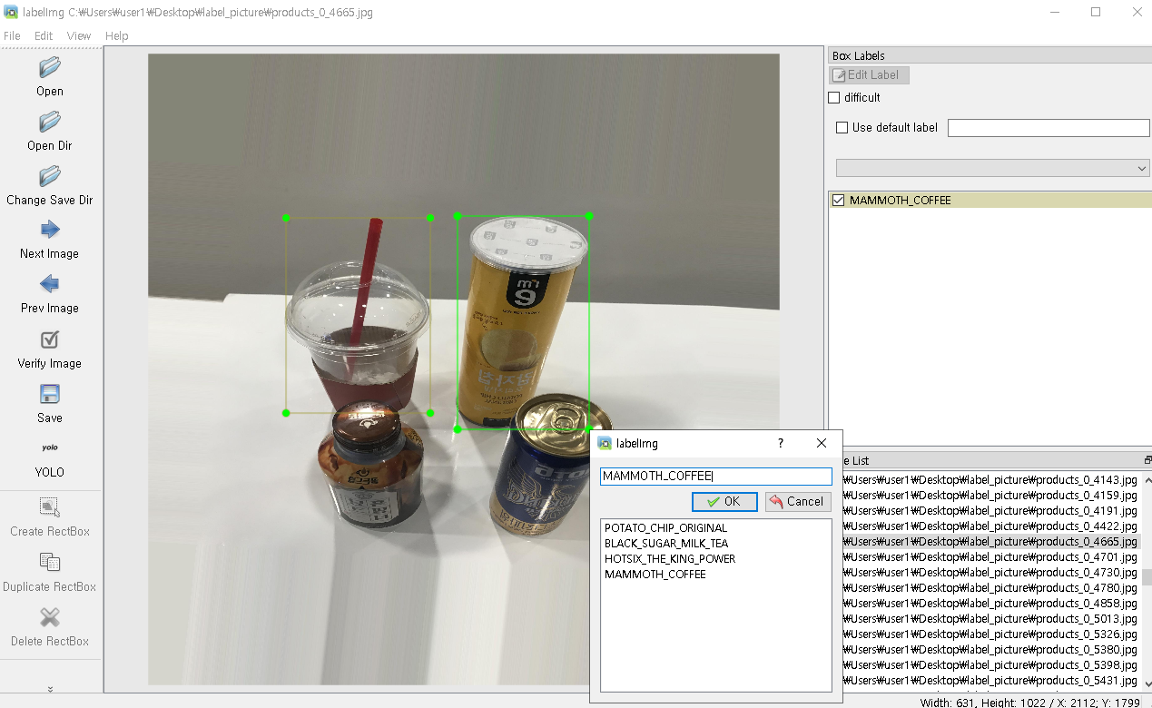
02
YOLOV5 학습 데이터
LabelImg.py를 이용하여 라벨링 작업을 하였음.
Class, x_val, y_val, w_val, h_val 생성 – yolo포멧

Slide 21
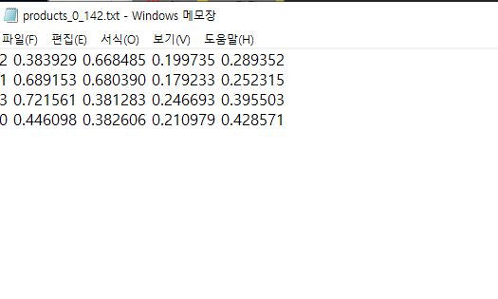
02
YOLOV5 학습 데이터
LabelImg.py를 이용하여 라벨링 작업을 하였음.
Class, x_val, y_val, w_val, h_val 생성 – yolo포멧

Slide 22
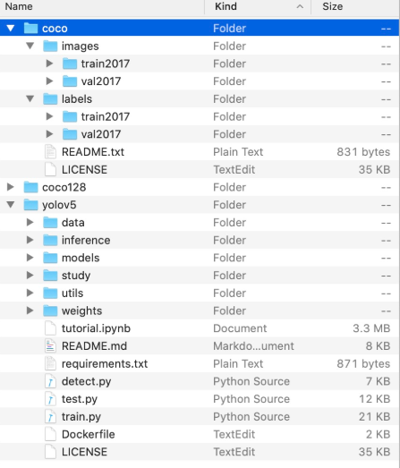
02
YOLOV5 Annotation 설정
Train = 80%
Val = 20%
이하 세부 dataset 경로 설정
및
학습사용모델 설정
본 학습에선
YOLOV5S를 사용함

Slide 23
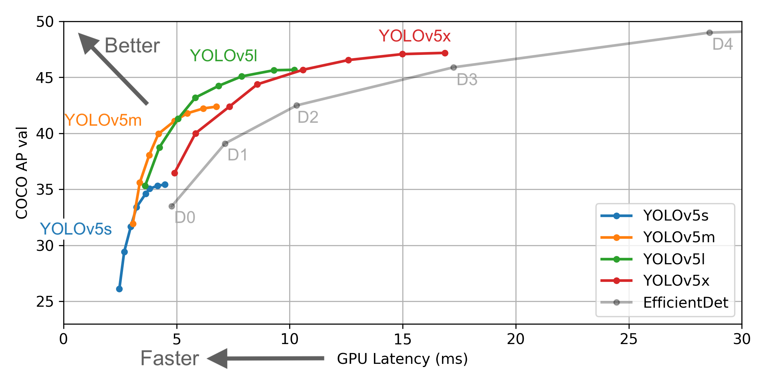
02
YOLOV5 모델 별 성능 지표

Slide 24
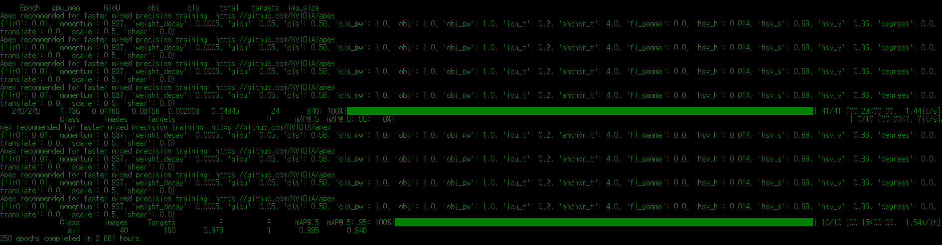
03
YOLOV5 학습 결과
1차학습 – GPU GTX 750Ti 사용 (CPU학습도 가능)
Batch = 4
Epoch = 250

Slide 25
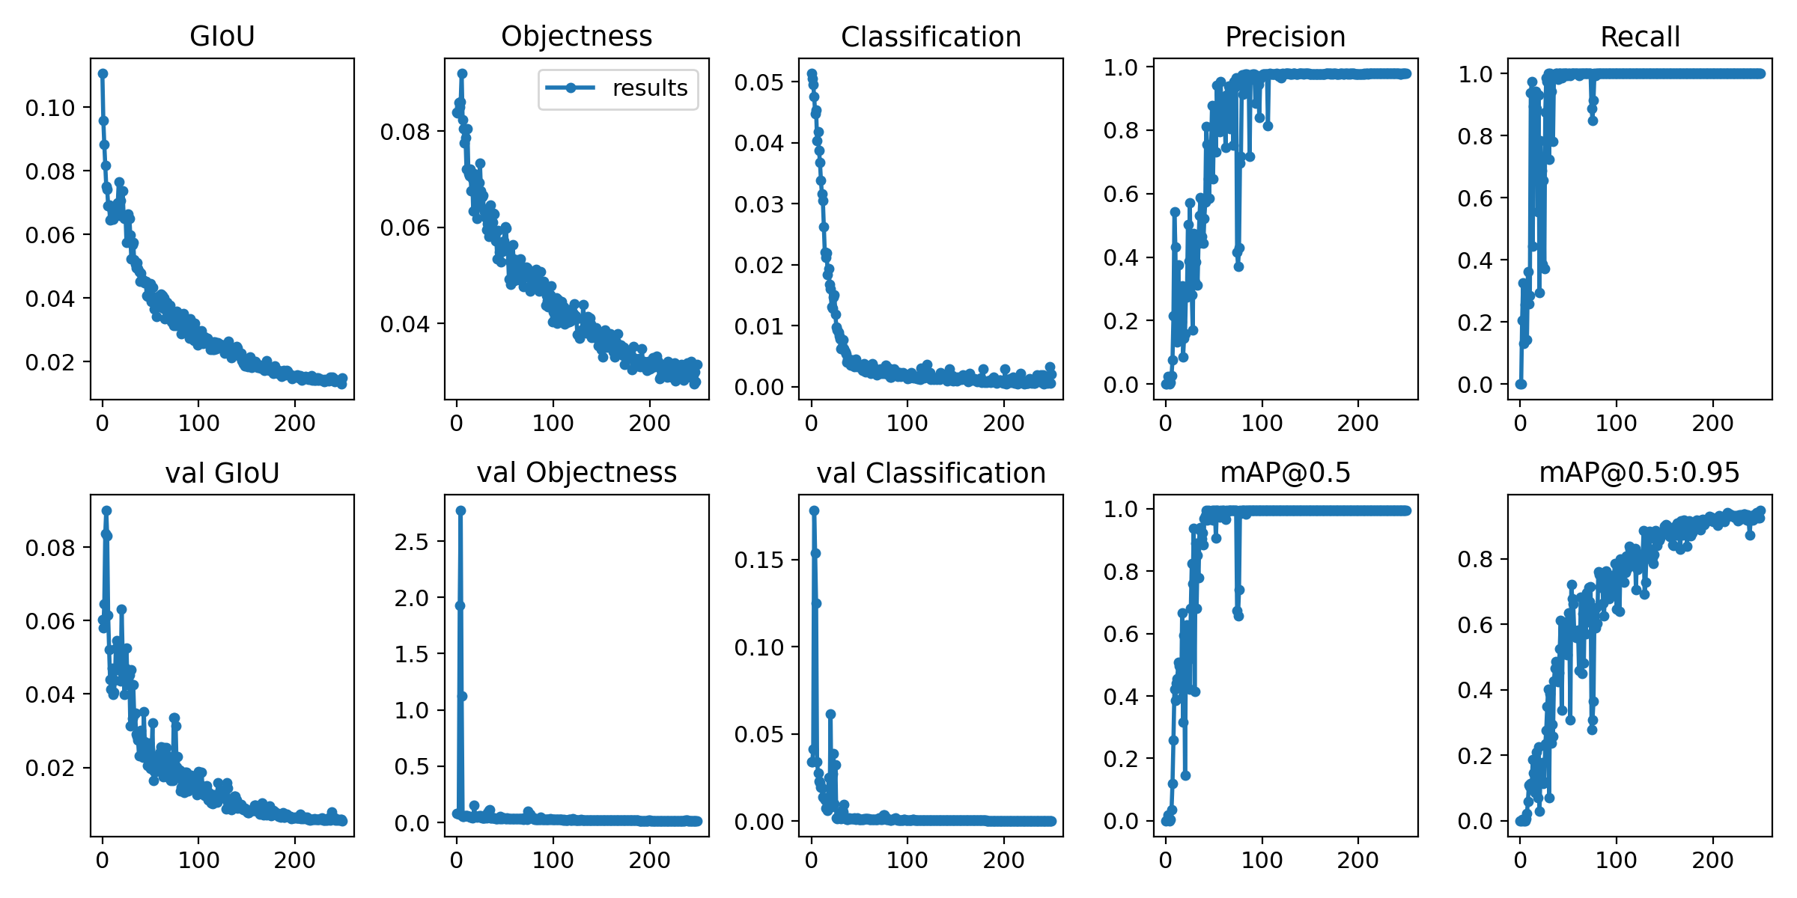
03
YOLOV5 학습 결과
1차학습 – GPU GTX 750Ti 사용 (CPU학습도 가능)

Slide 26
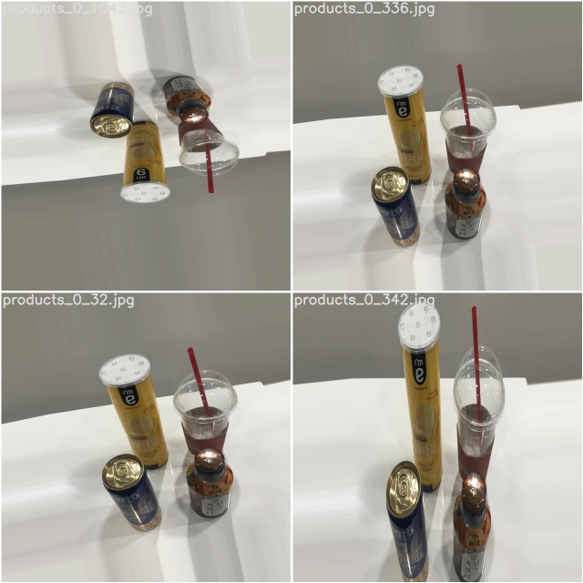
03
YOLOV5 학습 결과
1차 학습 epoch-batch 별 학습과정 – epoch = 1

Slide 27
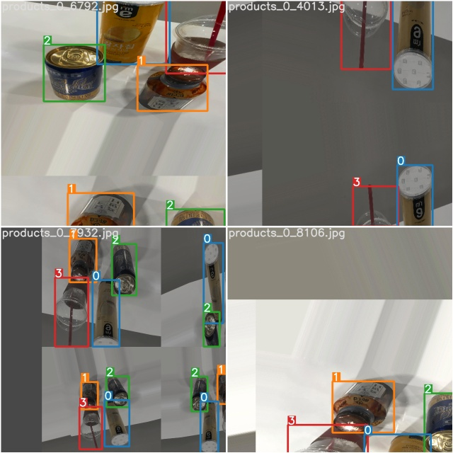
03
YOLOV5 학습 결과
1차 학습 epoch-batch 별 학습과정 – epoch = 2

Slide 28
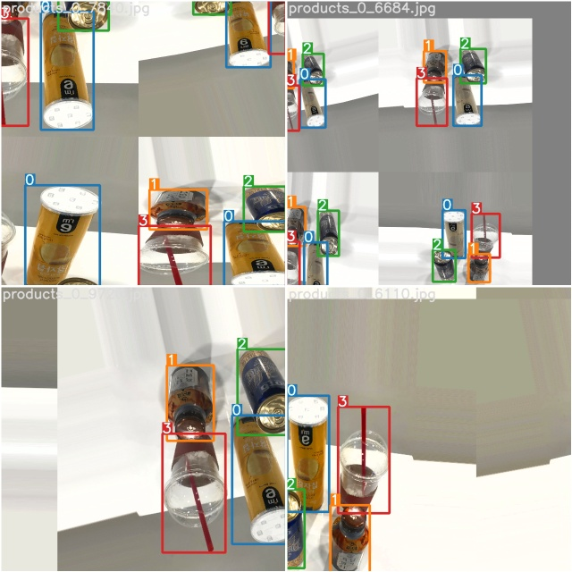
03
YOLOV5 학습 결과
1차 학습 epoch-batch 별 학습과정 – epoch = 3

Slide 29
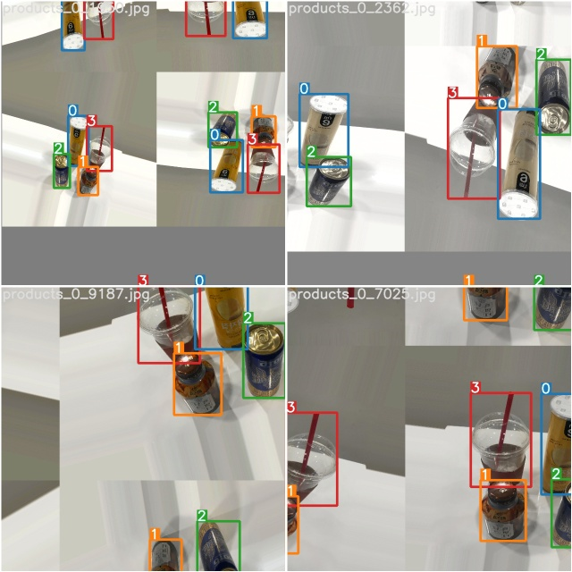
03
YOLOV5 학습 결과
1차 학습 epoch-batch 별 학습과정 – epoch = 4

Slide 30
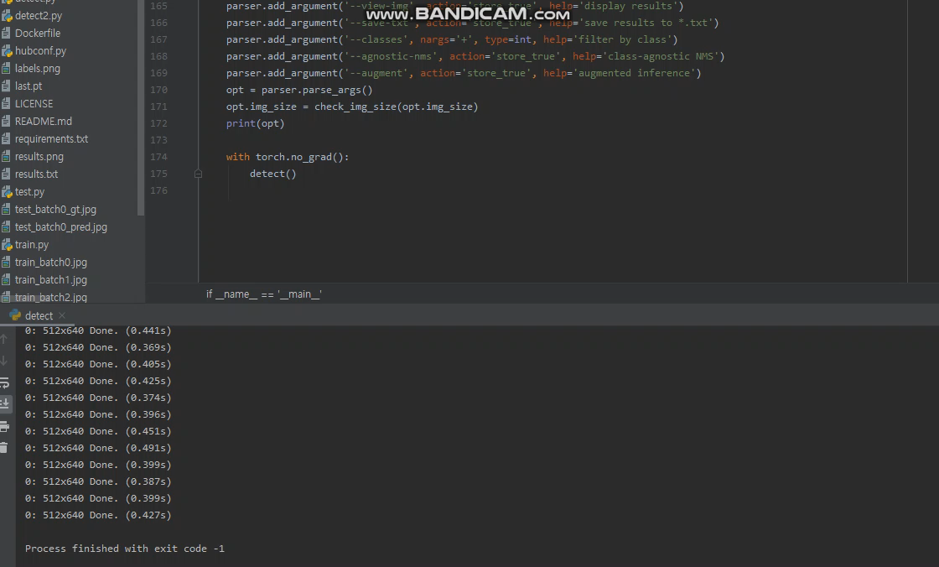
04
동영상

Slide 31
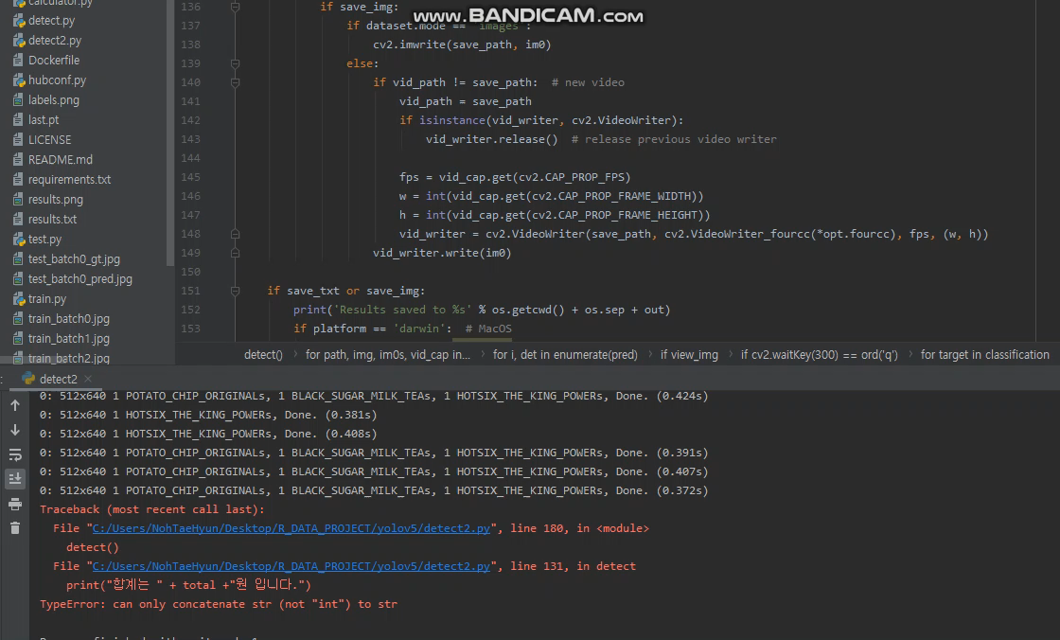
04
동영상

Slide 32
Thank You
부족한 점
같은 상품의 여러가지 시리즈 (예, 껌의 경우, 같은 모양 여러 상품이 있음)까지 검출이 되는지 확인해야 함.
2. 데이터 분류 카테고리를 늘렸을 경우의 결과를 확인해야 함.
3. 겹친 물건 등의 다양한 케이스에 대한 검증을 해야 함.

